Slide 1
MAVZU:
FAZODAGI HARAKAT. HARAKATNINH IKKI TURI.
FAZODA HARAKATNING KLASSIFIKATSIYASI.

Slide 2
REJA:
FAZODAGI HARAKAT.
HARAKATNING IKKI TURI .
FAZODA HARAKATNING KLASSIFIKATSIYASI.

Slide 3
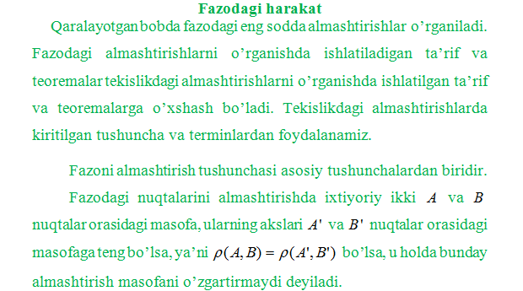

Slide 4
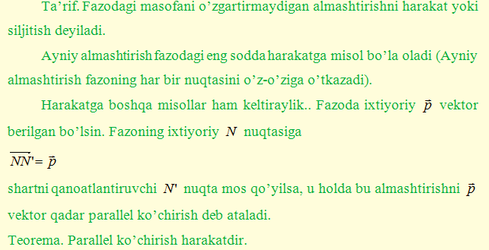

Slide 5
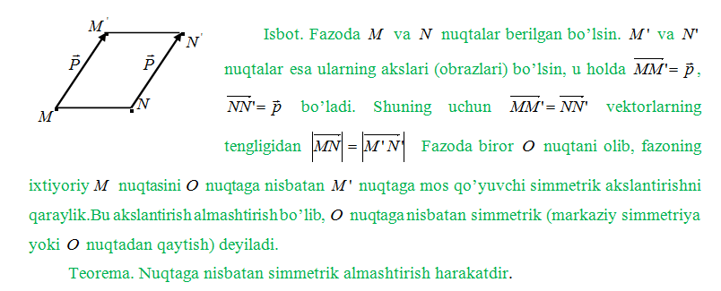

Slide 6
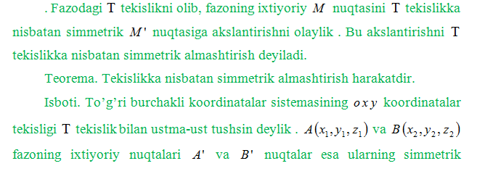


Slide 7
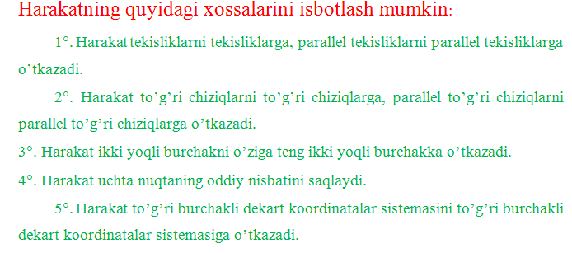

Slide 8
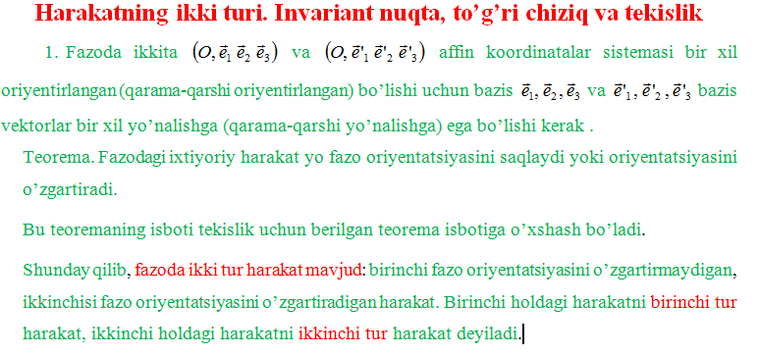

Slide 9
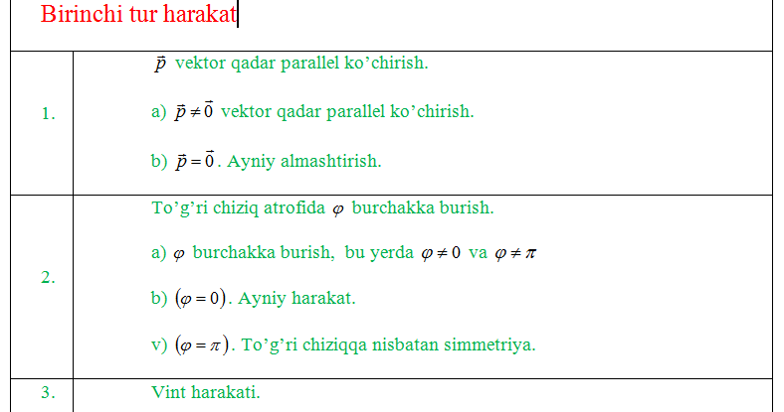

Slide 10
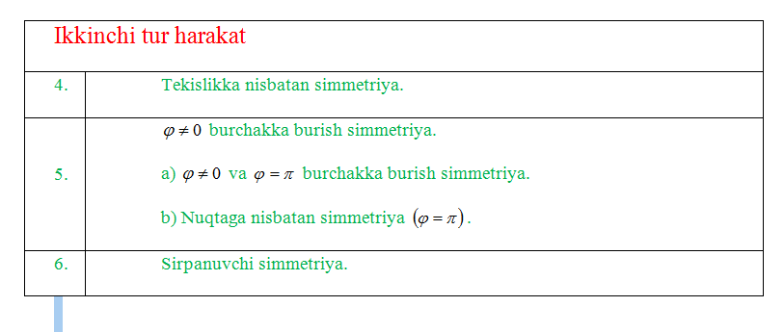

Slide 11



Slide 12


Slide 13
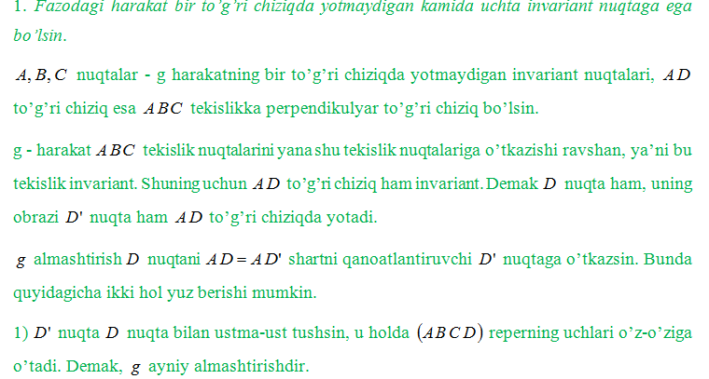

Slide 14
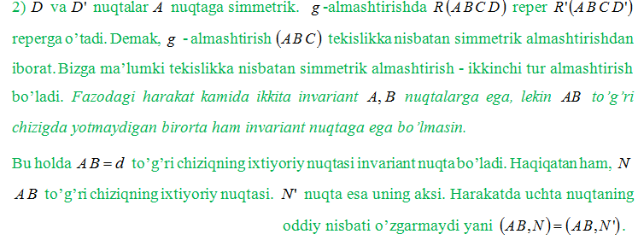

Slide 15




Slide 16
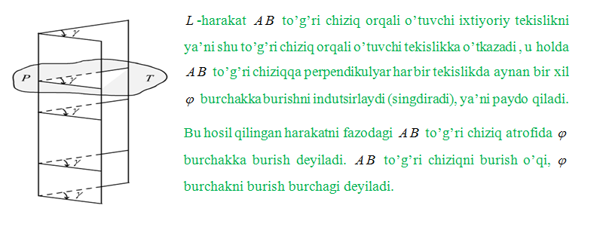
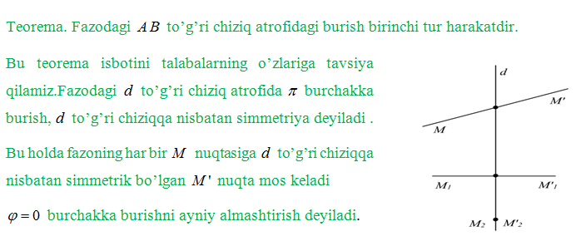

Slide 17
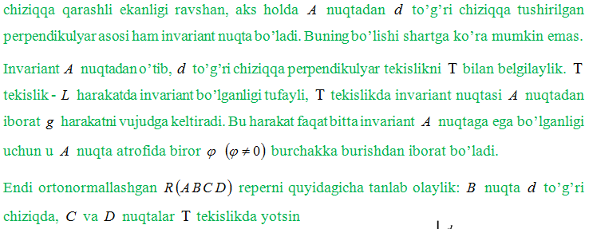

Slide 18
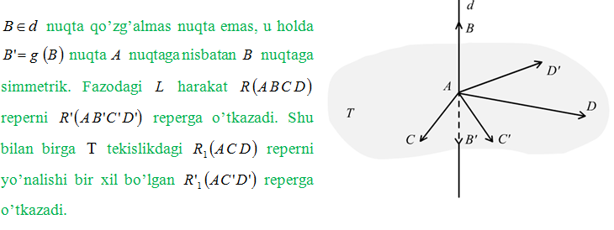

Slide 19
